Slide 1
12 ΘΕΟΙ ΤΟΥ ΟΛΥΜΠΟΥ

Slide 2
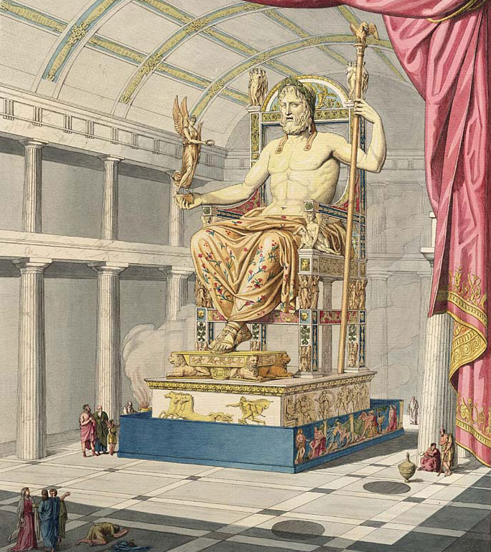
ΔΙΑΣ
Βασιλιάς των θεών.
Θεός του ουρανού, της βροντής και της δικαιοσύνης.

Slide 3
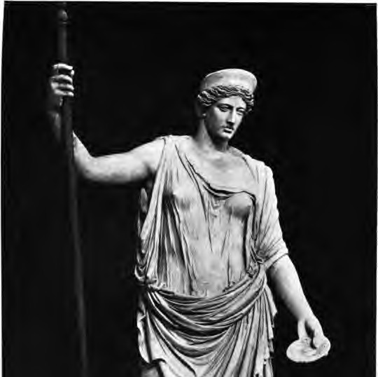
ΗΡΑ
Βασίλισσα των Θεών.
Προστάτιδα του γάμου και της οικογένειας.

Slide 4
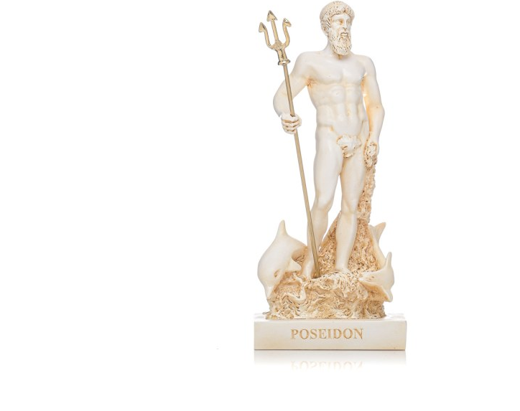
ΠΟΣΕΙΔΩΝΑΣ
Θεός της Θάλασσας, των σεισμών και των αλόγων.

Slide 5
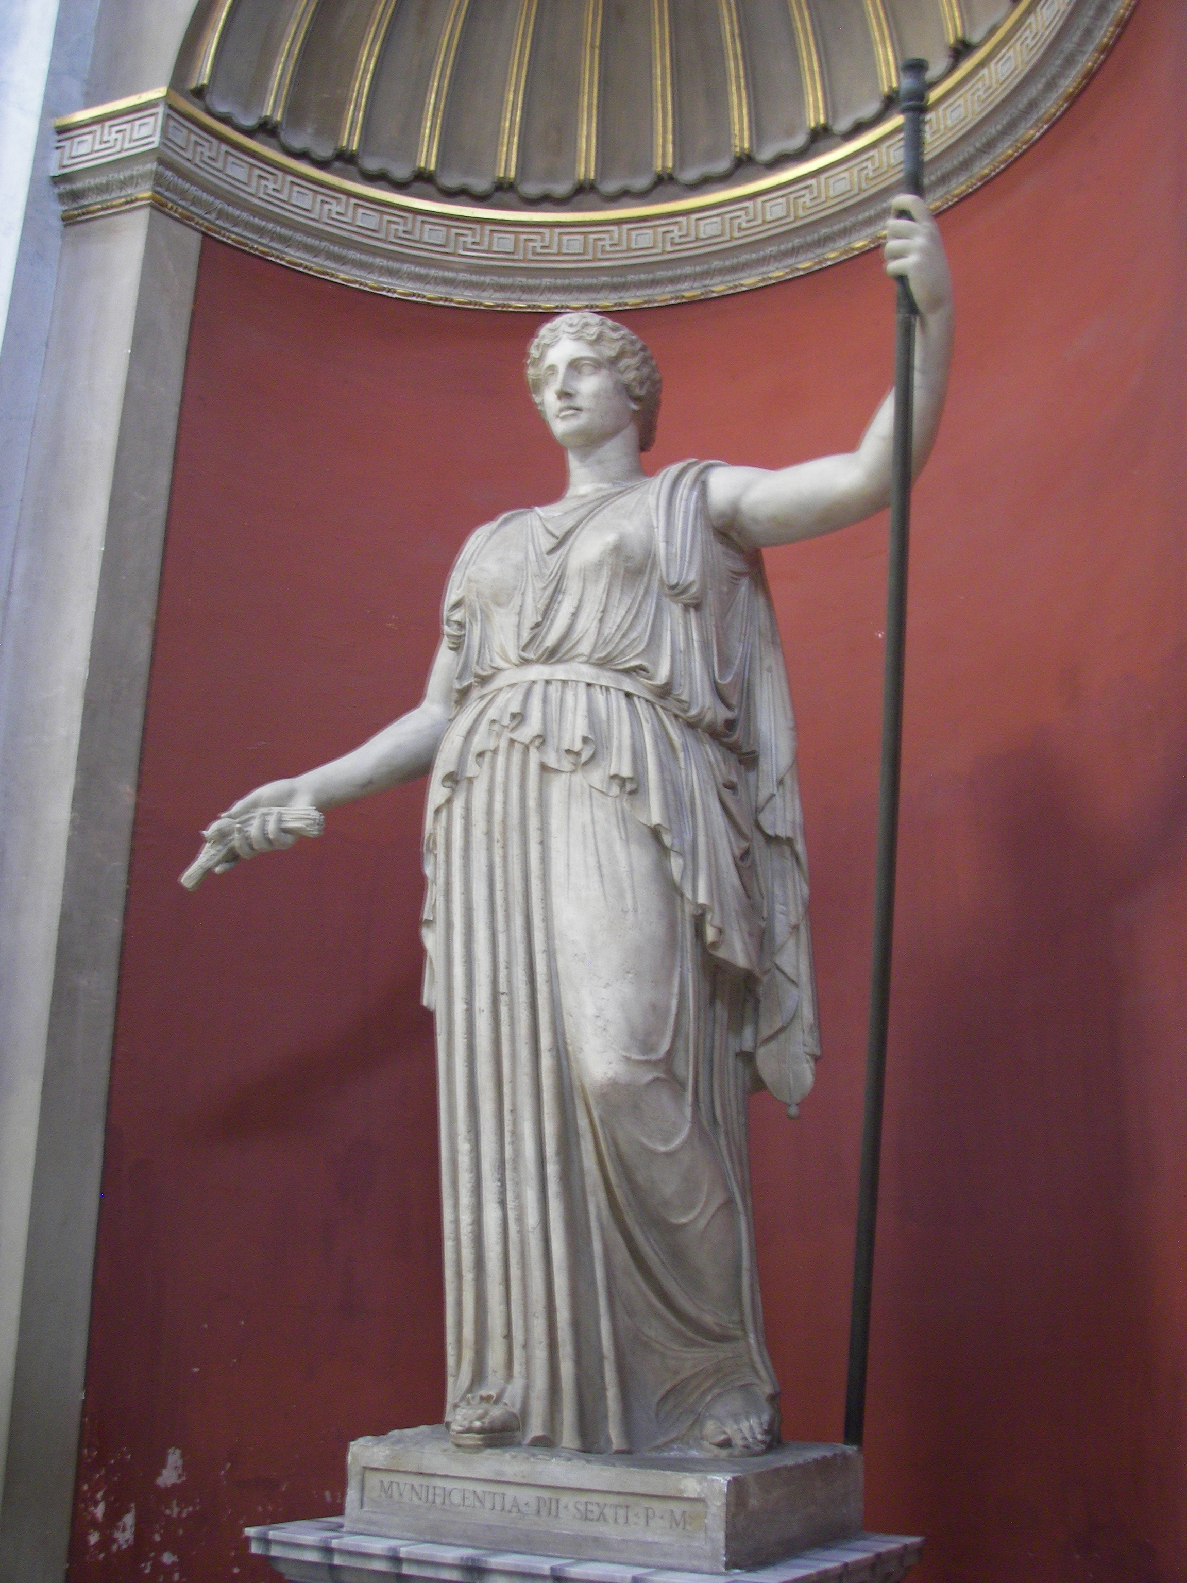
ΔΗΜΗΤΡΑ Θεά της γεωργίας και της γονιμότητας της γης.

Slide 6
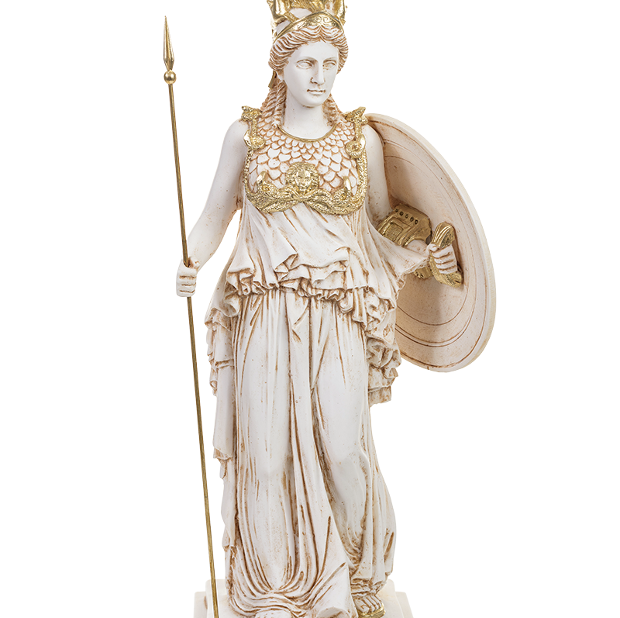
ΑΘΗΝΑ
Θεά της σοφίας, της στρατηγικής και των τεχνών.
Προστάτιδα της Αθήνας.

Slide 7
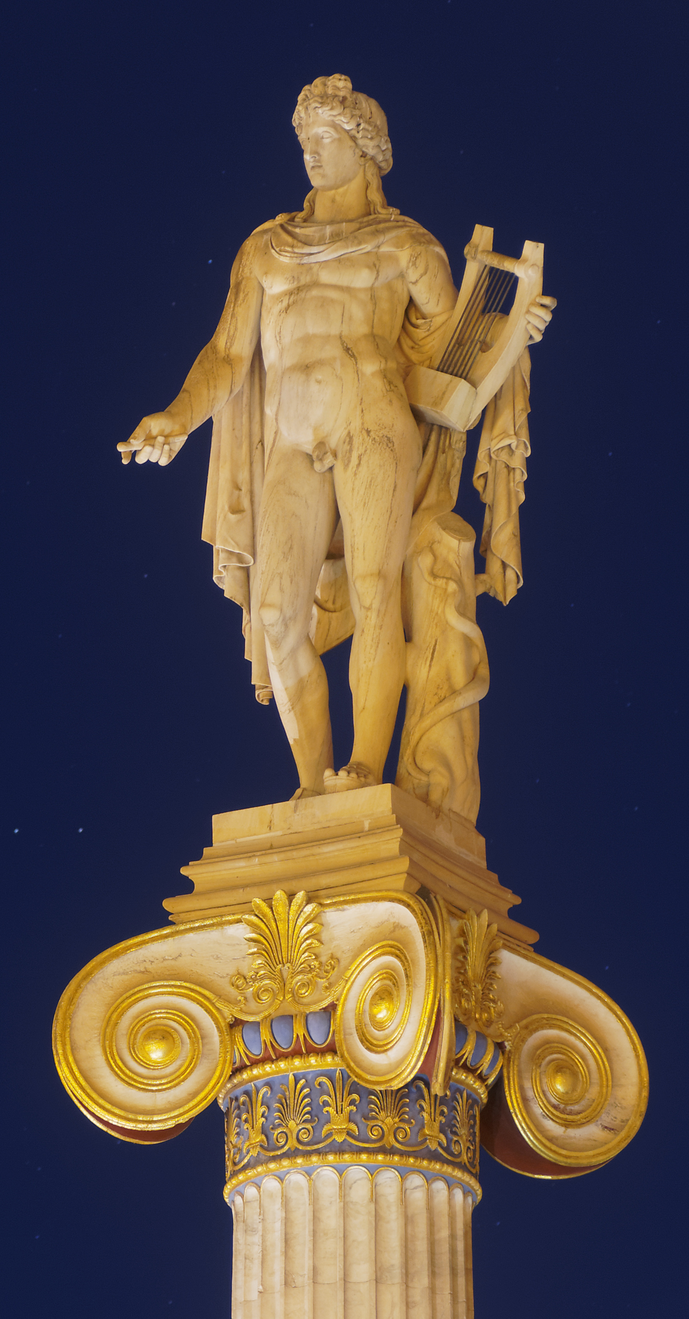
ΑΠΟΛΛΩΝΑΣ
Θεός του φωτός, της μουσικής, της μαντείας και της ιατρικής.

Slide 8
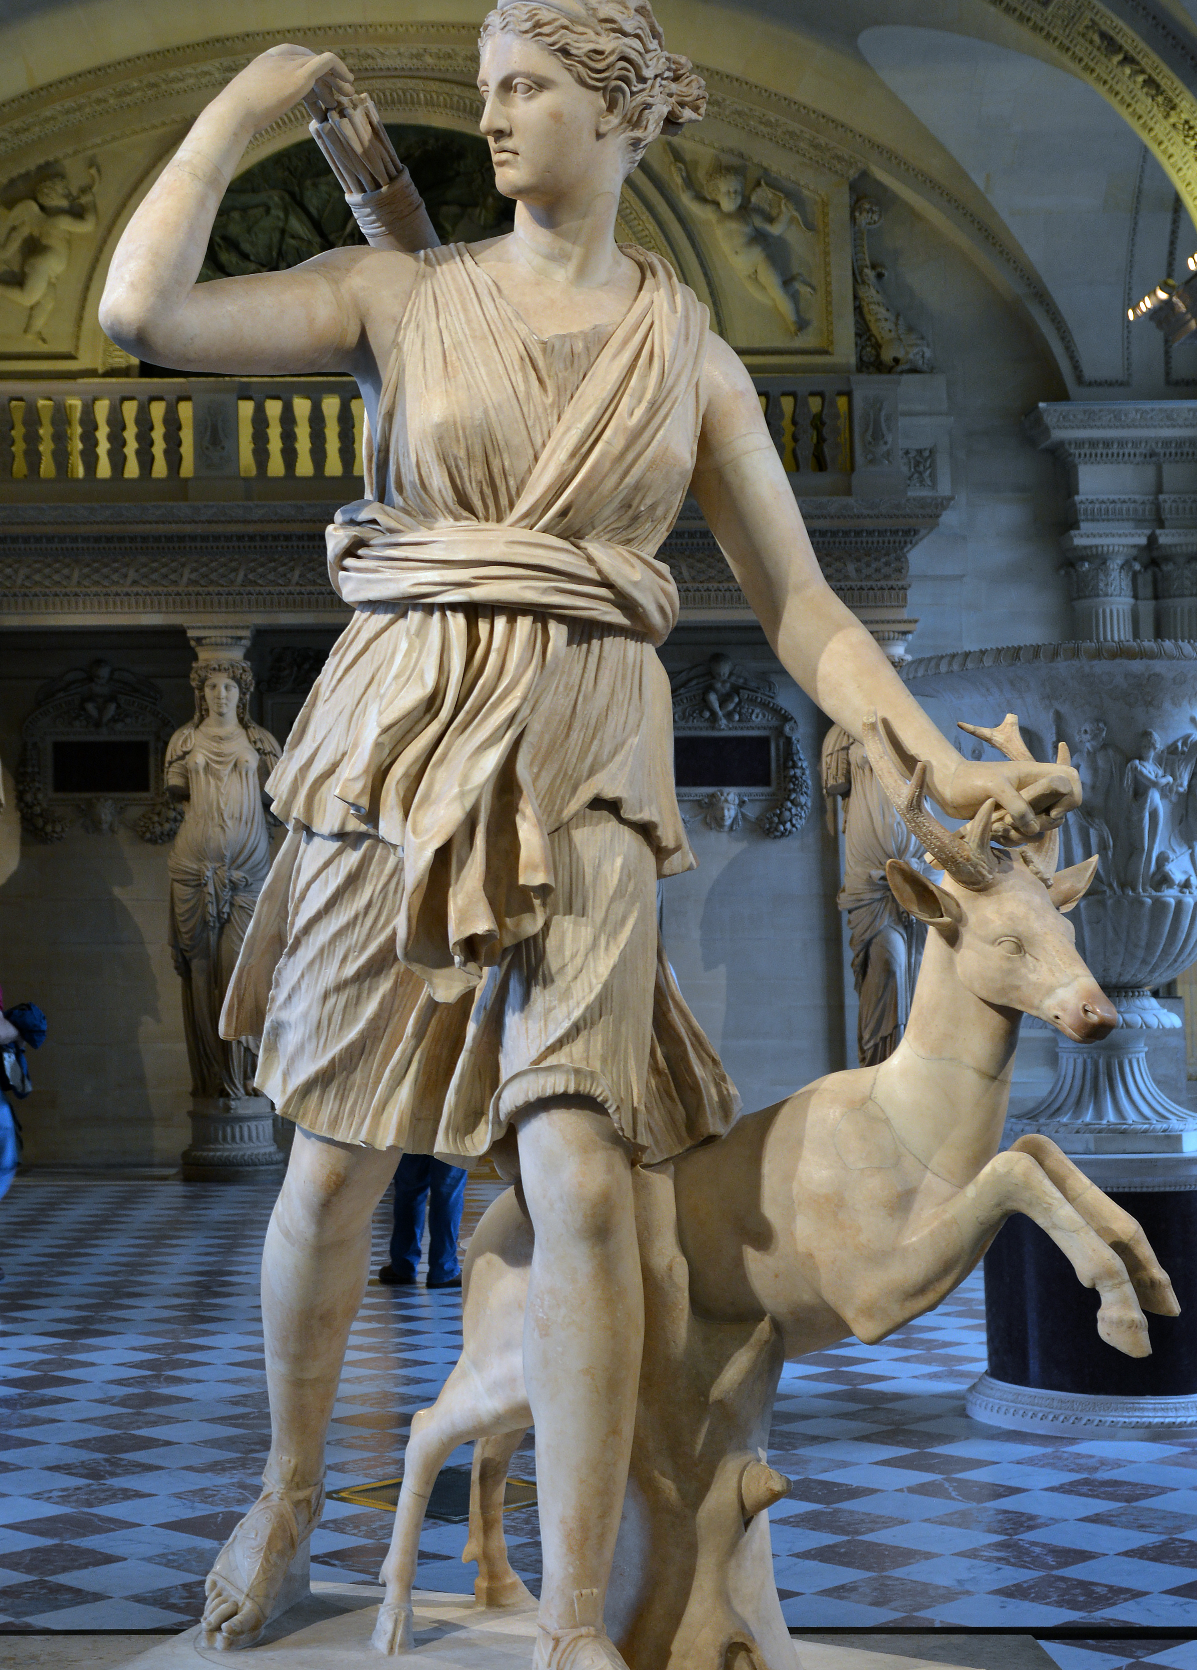
ΑΡΤΕΜΙΣ
Θεά του κυνηγιού, της φύσης και της αγνότητας.

Slide 9
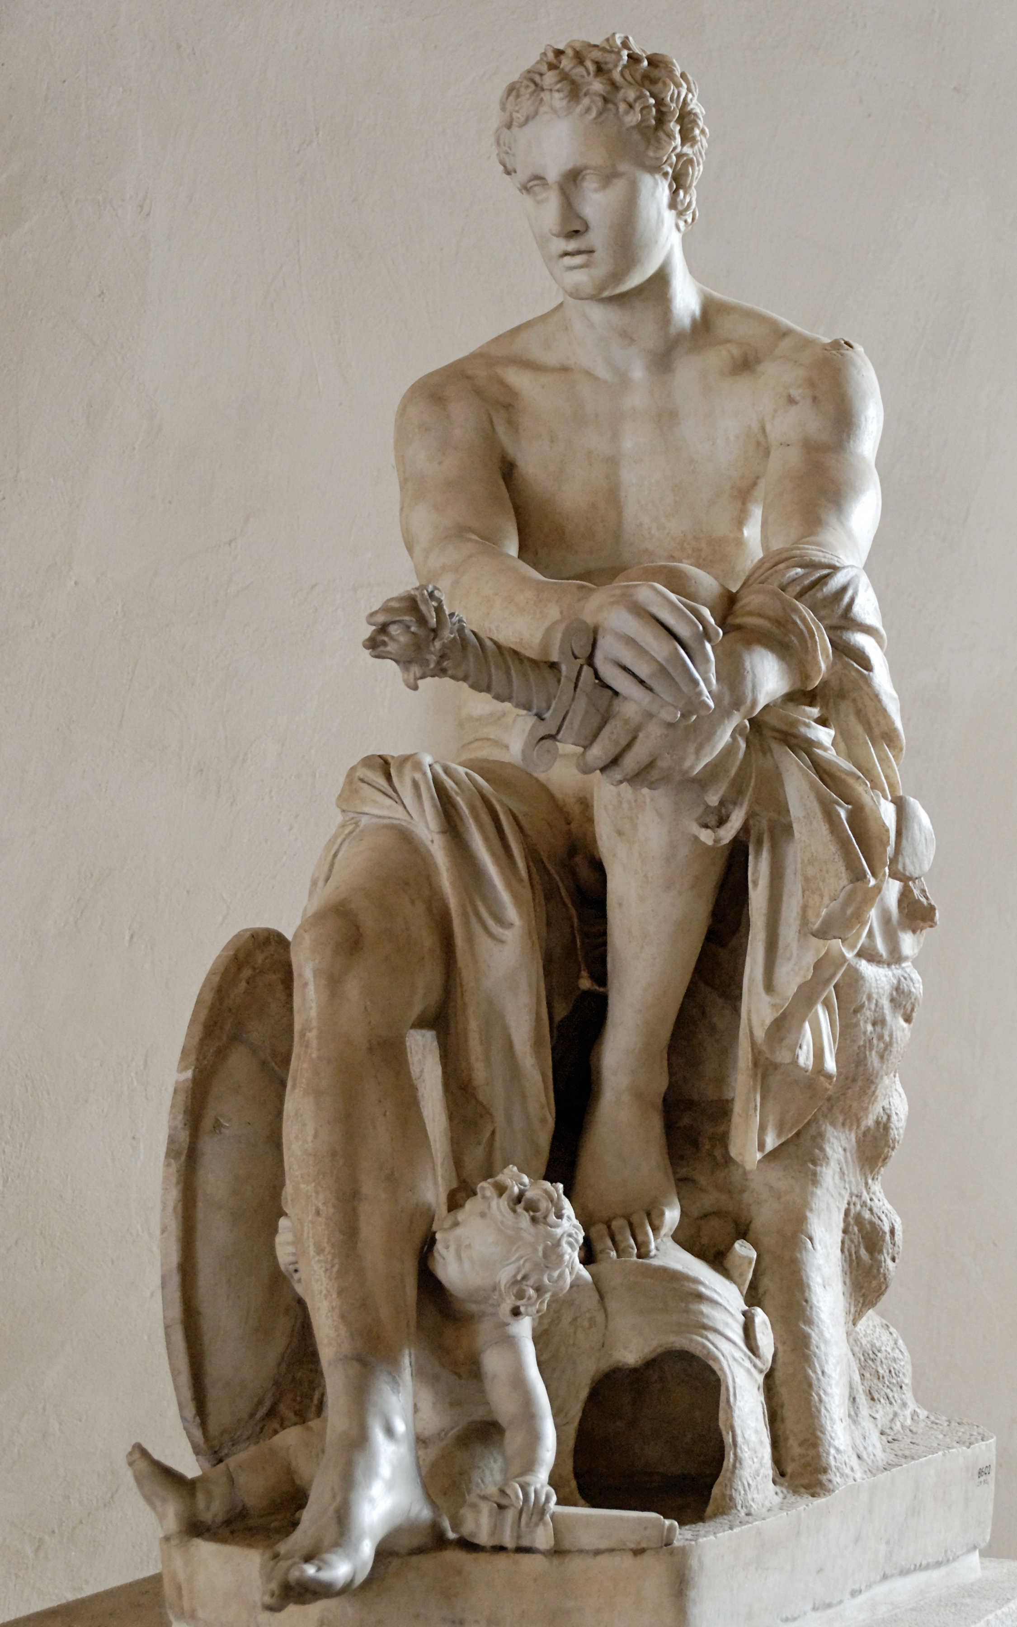
ΑΡΗΣ
Θεός του πολέμου και της μάχης.

Slide 10
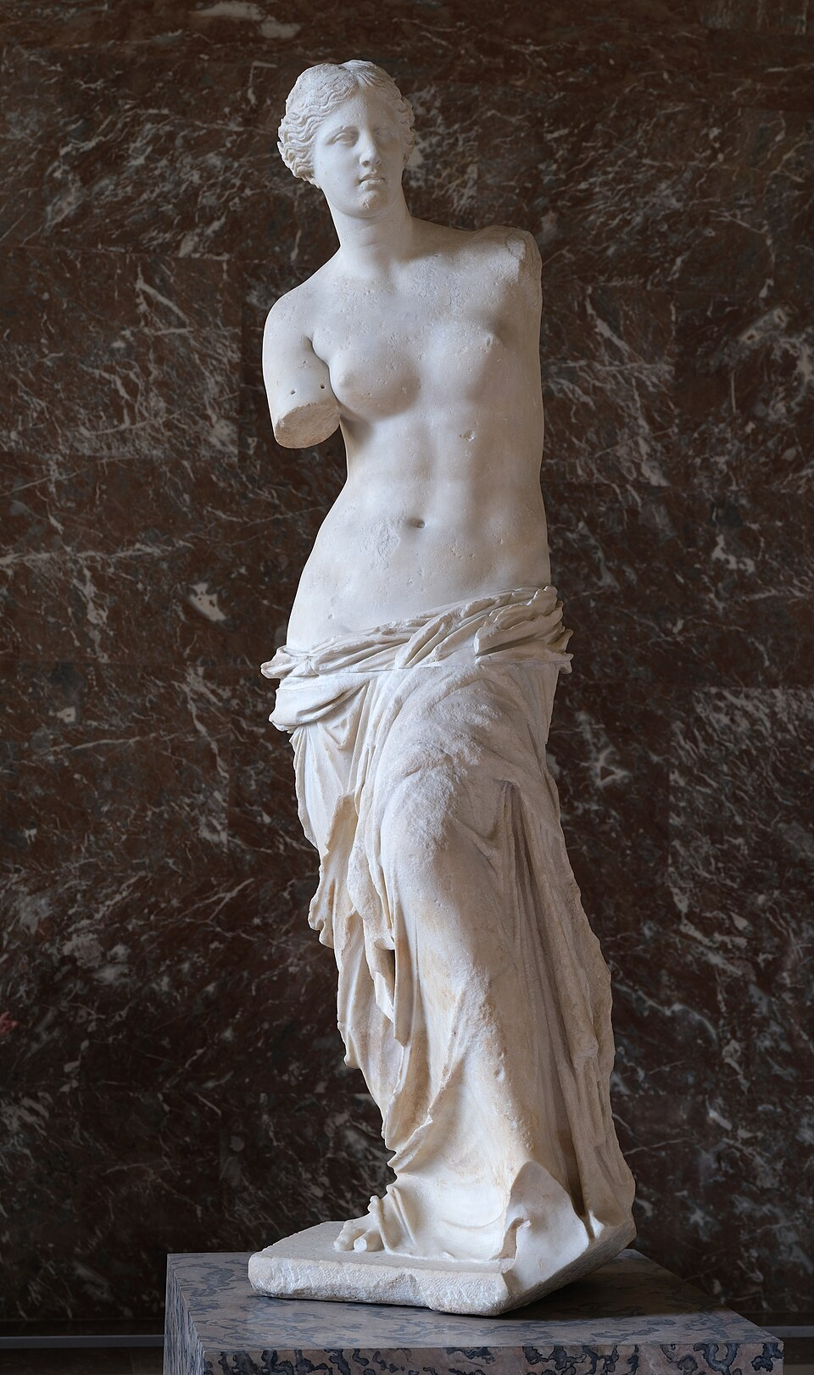
ΑΦΡΟΔΙΤΗ
Θεά της αγάπης, της ομορφιάς και του έρωτα.

Slide 11
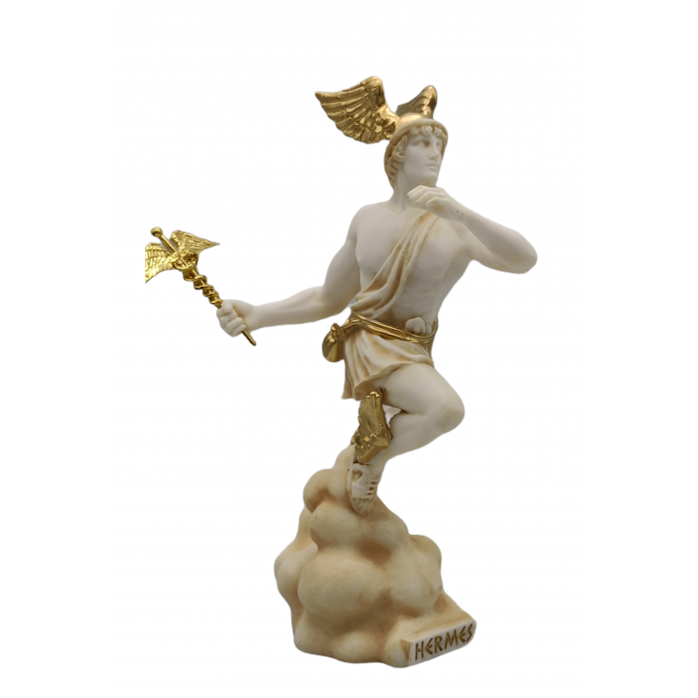
ΕΡΜΗΣ
Αγγελιοφόρος των Θεών.
Θεός του εμπορίου, των ταξιδιών και της πονηριάς.

Slide 12
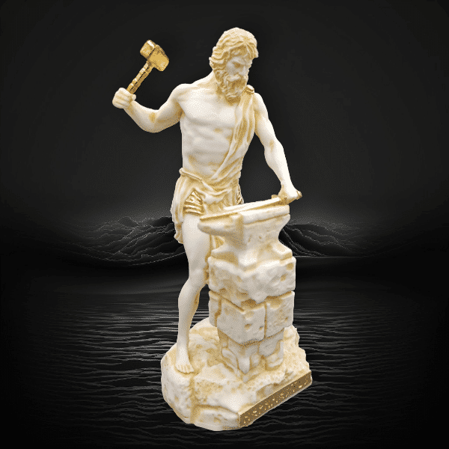
ΗΦΑΙΣΤΟΣ
Θεός της φωτιάς και της μεταλλουργίας.
Τεχνίτης των θεών.

Slide 13
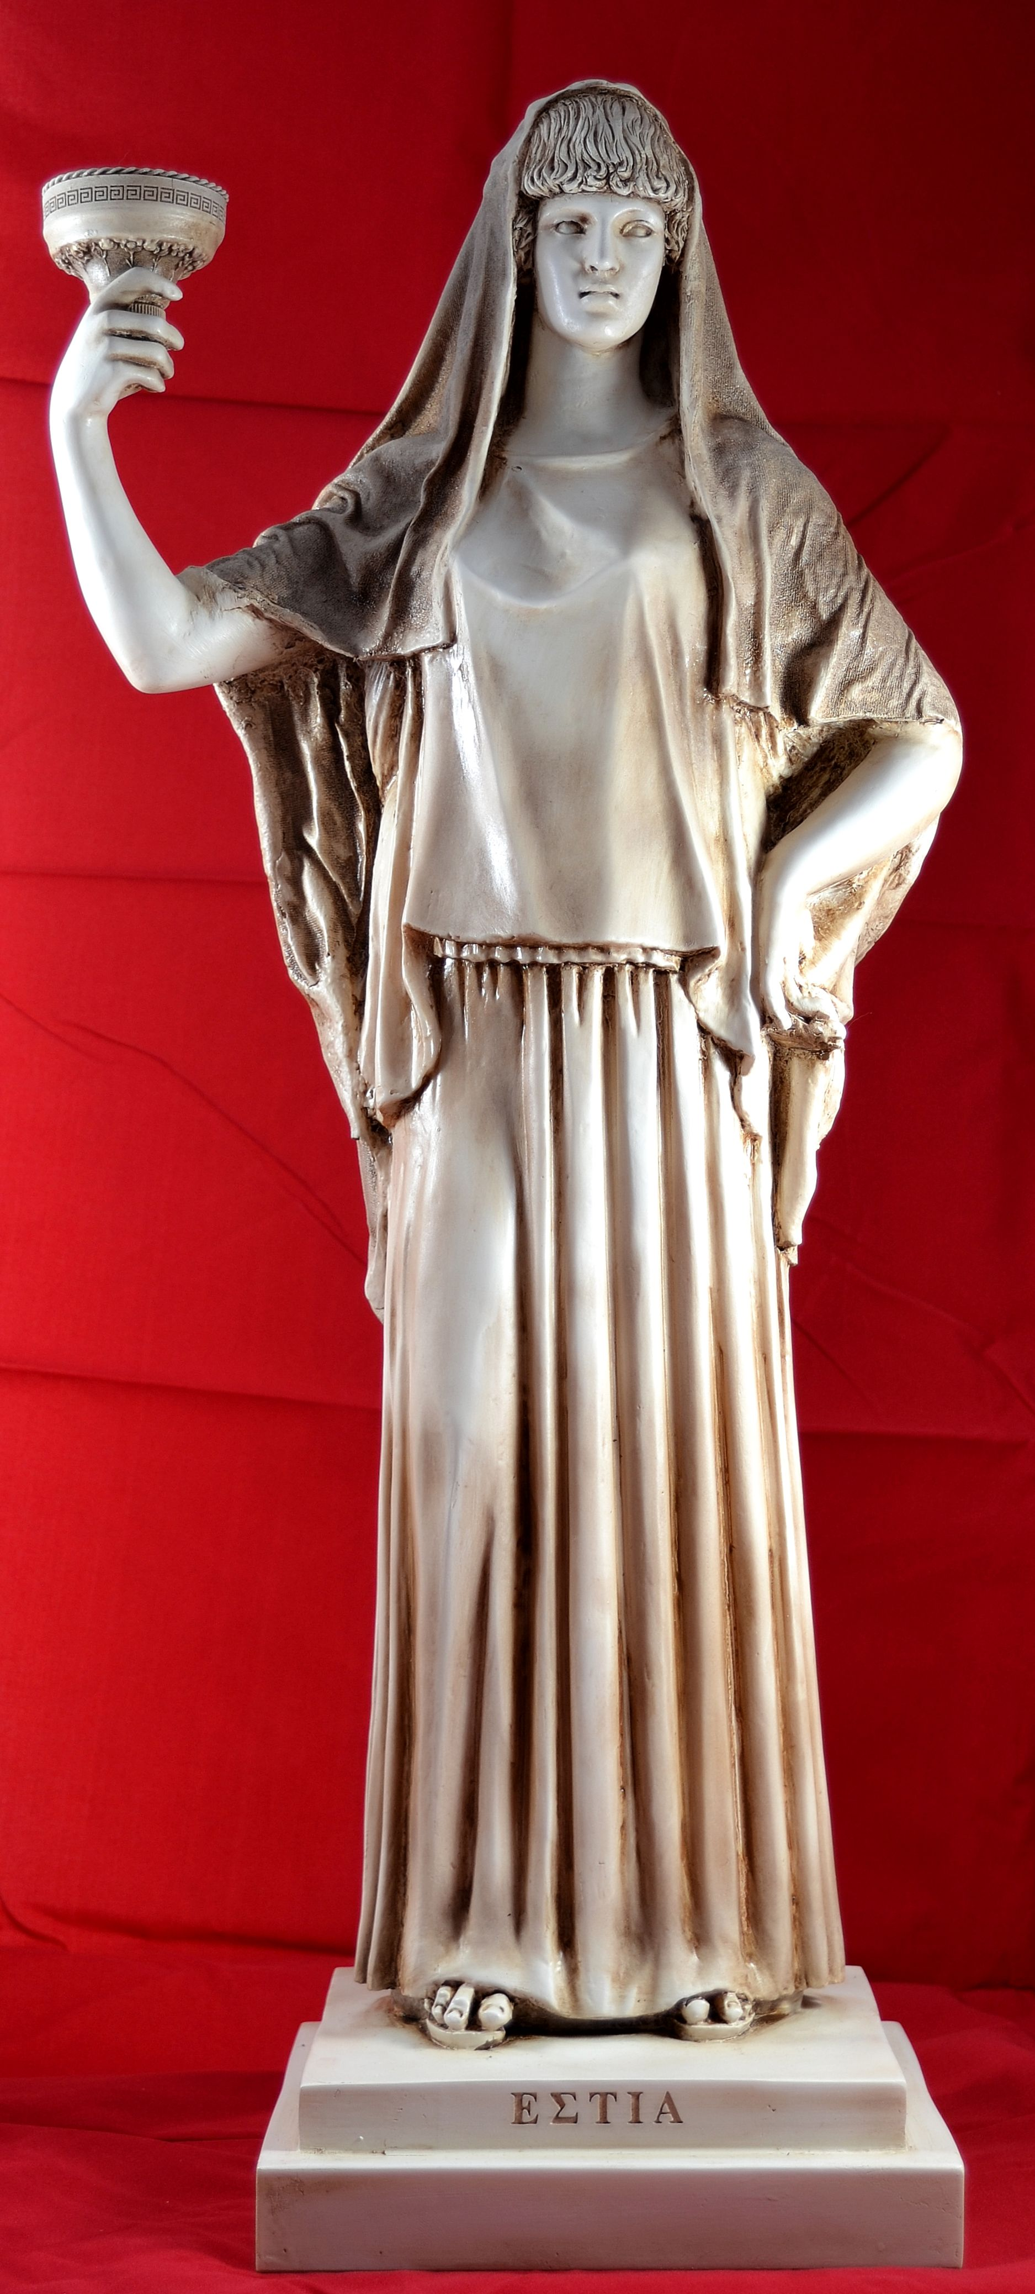
ΕΣΤΙΑ
Θεά της οικογενειακής εστίας και της ειρήνης στο σπίτι.

